Slide 1


Slide 2

Machine Learning For Investment
Chủ đề: Giới thiệu về xác xuất thống kê và phân tích định lượng
GV.Đặng Trí Thanh

Slide 3

Xác suất thống kê

Slide 4
Xác suất thống kê
Xác suất thống kê liên quan đến việc nghiên cứu và mô hình hóa sự không chắc chắn trong các hiện tượng. Nó bao gồm các khái niệm sau:
Khái niệm Xác Suất: Xác suất đo lường mức độ chắc chắn của một sự kiện xảy ra. Nó nằm trong khoảng từ 0 (không xảy ra) đến 1 (chắc chắn xảy ra).

Slide 5
Xác suất
Xác suất, Xác suất có điều kiện, Công thức Bayes
Biến ngẫu nhiên và phân bố xác suất
Một số phân bố xác suất quan trọng
Véc tơ ngẫu nhiên

Slide 6
Thống kê
Thống kê mô tả (Descriptive statistics)
PHÂN BỐ MẪU NGẪU NHIÊN (SAMPLING DISTRIBUTION)
VẤN ĐỀ ƯỚC LƯỢNG (ESTIMATION)
KIỂM ĐỊNH GIẢ THUYẾT

Slide 7
Xác suất, Xác suất có điều kiện, công thức Bayes
Các khái niệm cơ bản về sự kiện
Không gian mẫu S: Là một tập hợp, sự kiện là tập con của S nên các mối quan hệ (tập con, tương đương) và các phép toán (hợp, giao, phần bù, trừ) cũng tương tự như kỹ thuật tập hợp. Ví dụ: Khi tung một đồng xu, có hai kết quả có thể xảy ra: "Sấp" (S) hoặc "Ngửa" (N). Vậy không gian mẫu S sẽ là: S = {S, N}
Tập hợp: Không gian mẫu được xem là một tập hợp trong toán học, nơi mà mỗi phần tử của tập hợp đại diện cho một kết quả có thể xảy ra. Trong trường hợp này, mỗi kết quả có thể ("Sấp" hoặc "Ngửa") là một tập hợp. Ví dụ, chúng ta có thể xác định tập hợp A là sự kiện rằng đồng xu xuất hiện "Sấp": A={S} và tập hợp B là sự kiện rằng đồng xu xuất hiện "Ngửa": B={N}
Sự kiện: Một sự kiện là một hoặc một tập hợp của các kết quả từ không gian mẫu. Trong trường hợp này, chúng ta có hai sự kiện đơn giản là A (đồng xu sấp) và B (đồng xu ngửa). Nếu chúng ta xét sự kiện C là "đồng xu không xuất hiện sấp", thì sự kiện C này chính là phần bù của A, và trong trường hợp này là B: C=A′={N} hoặc ngược lại, sự kiện D là "đồng xu không xuất hiện ngửa" thì D chính là phần bù của B, và trong trường hợp này là A: D=B′={S}
Kết hợp các Sự kiện: Nếu chúng ta xét sự kiện E là "đồng xu xuất hiện sấp hoặc ngửa", thì sự kiện E này là hợp của A và B: E=A∪B={S,N} Trong trường hợp này, E chính là không gian mẫu S, bởi vì nó chứa tất cả các kết quả có thể.
Giao của Sự kiện: Nếu chúng ta xét giao của A và B, chúng ta sẽ có: A∩B=∅ Điều này có nghĩa là không có kết quả nào cả trong A và B cùng một lúc, vì đồng xu không thể cùng lúc xuất hiện cả sấp và ngửa, nên sự kiện này là không thể.

Slide 8
Xác suất, Xác suất có điều kiện, công thức Bayes
Các khái niệm cơ bản về sự kiện
Tính xung khắc: A1, ..., An được gọi là xung khắc nếu Ai ∩ Aj = ∅, ∀i ≠ j. Nghĩa là, không có phần tử nào chung giữa hai sự kiện bất kỳ trong tập hợp này.
Tính đầy đủ: A1, ..., An được gọi là đầy đủ nếu Ai ∪ ... ∪ An = S. Điều này có nghĩa là khi gộp tất cả các sự kiện lại, ta sẽ thu được toàn bộ không gian mẫu.
Không gian các sự kiện: A1, ..., An được gọi là một không gian các sự kiện nếu nó vừa xung khắc, vừa đầy đủ.

Slide 9
Xác suất, Xác suất có điều kiện, công thức Bayes
Định nghĩa xác suất
Xác suất của một phép thử là một ánh xạ P(.) từ không gian mẫu vào tập số thực thỏa mãn: Điều này nói rằng xác suất là một hàm số (thường được ký hiệu là P) ánh xạ mỗi sự kiện trong không gian mẫu sang một số thực, và nó phải thỏa mãn ba tiên đề sau đây:
Tiên đề 1: Với mọi sự kiện A thì P(A)≥0. Nghĩa là, xác suất của bất kỳ sự kiện nào không bao giờ âm.
Tiên đề 2: P(Ω)=1. Đây là tiên đề cho biết rằng xác suất của không gian mẫu (tức là xác suất mà một trong các kết quả trong không gian mẫu sẽ xảy ra) là 1. Điều này thể hiện sự chắc chắn rằng một kết quả nào đó sẽ xảy ra.
Tiên đề 3: Cho A1​, A2​,… là xung khắc thì P(A1​∪A2​∪…)=P(A1​)+P(A2​)+…. Điều này nói rằng nếu có một dãy các sự kiện đôi một xung khắc (không có phần tử chung), thì xác suất để ít nhất một trong các sự kiện xảy ra bằng tổng các xác suất của từng sự kiện riêng lẻ.
Các tiên đề này là nền tảng cho lý thuyết xác suất hiện đại và được sử dụng để định nghĩa và tính toán xác suất trong mọi tình huống ngẫu nhiên.

Slide 10
Xác suất, Xác suất có điều kiện, công thức Bayes
Ví dụ 1: Gieo một đồng xu cân đối đồng chất 10,000 lần
Ví dụ 2: Gieo một đồng xu bất cân đối 10,000 lần

Slide 11
Xác suất, Xác suất có điều kiện, công thức Bayes
Xác suất có điều kiện
Xác suất có điều kiện là xác suất của một sự kiện A xảy ra, giả định rằng một sự kiện khác B đã xảy ra. Công thức của xác suất có điều kiện là:
P(A∣B)=P(A∩B)​/P(B)
trong đó:
P(A∣B) đọc là "xác suất của A biết B" hoặc "xác suất có điều kiện của A khi B đã xảy ra".
P(A∩B) là xác suất cả hai sự kiện A và B cùng xảy ra (xác suất giao của A và B).
P(B) là xác suất của sự kiện B xảy ra, và cần phải khác 0 để công thức có nghĩa.
Điều kiện P(B)#0 quan trọng vì bạn không thể có điều kiện trên một sự kiện mà xác suất của nó bằng không.
Ví dụ:
A: tung xúc xắc mặt 6 (6)
B: tung xúc xắc mặt lẻ (1,3,5)
P(A|B) =?

Slide 12
Xác suất, Xác suất có điều kiện, công thức Bayes
Xác suất có điều kiện
Ví dụ:
A: tung xúc xắc mặt 6
B: tung xúc xắc mặt lẻ
P(A|B) =?
Sự kiện A là tung xúc xắc mặt 6: Mặt 6.
Sự kiện B là tung xúc xắc mặt lẻ: Mặt 1, 3, 5.
Với thông tin này, chúng ta có thể tính lại xác suất P(A∣B) như sau:
P(A∩B) là xác suất cả hai sự kiện A và B cùng xảy ra. Trong trường hợp này, nếu tung xúc xắc và nó hiện mặt 1, 3 hoặc 5, thì cả hai sự kiện A và B cùng xảy ra. Vì có 3 mặt (1, 3, 5) thỏa mãn điều kiện này và tổng cộng có 6 mặt, nên P(A∩B) là 1/6.
P(B) là xác suất của sự kiện B (tung xúc xắc mặt lẻ). Trong trường hợp này, vì có 3 mặt lẻ (1, 3, 5) trong tổng số 6 mặt của xúc xắc, nên P(B) cũng là 3/6​ hoặc 1/2​.
Bây giờ, bạn có thể tính P(A∣B) bằng cách sử dụng công thức:
P(A∣B)=P(A∩B)/P(B)​=1/6 / 1/2​​=1/3​
Vậy P(A∣B)=1/3​, tức là xác suất của sự kiện A (tung xúc xắc có 6 mặt) khi biết rằng sự kiện B (tung xúc xắc mặt lẻ) đã xảy ra là 1/3​.

Slide 13
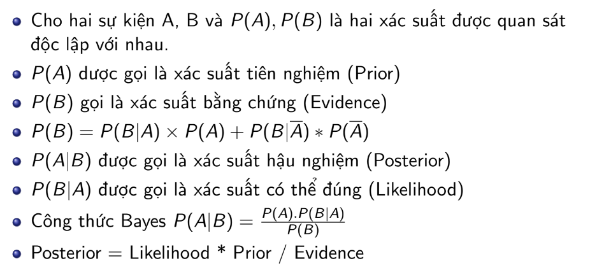
Xác suất, Xác suất có điều kiện, công thức Bayes
Công thức Bayes

Slide 14
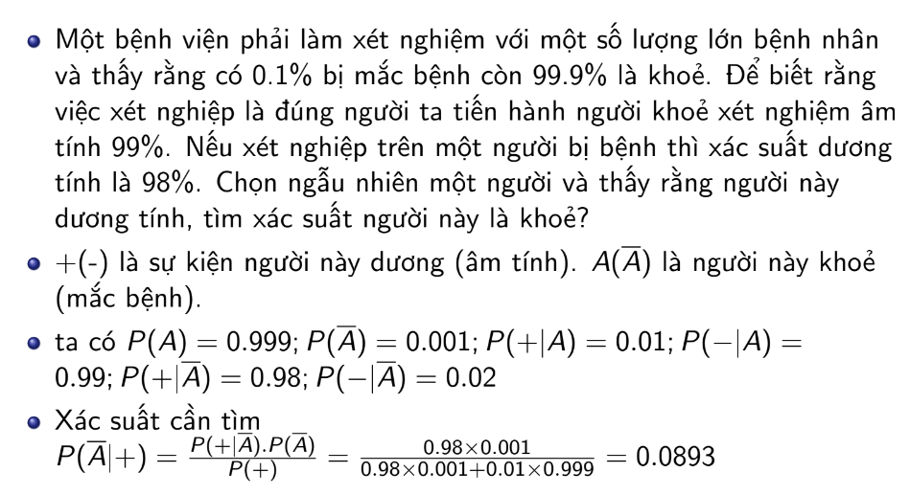
Xác suất, Xác suất có điều kiện, công thức Bayes
Ví dụ công thức Bayes

Slide 15
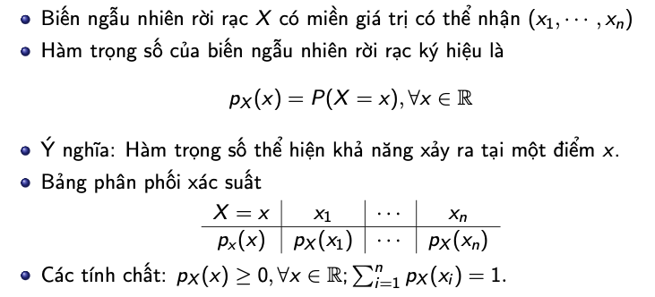
Phân bố xác suất
Hàm trọng số - Probability mass function - PMF

Slide 16
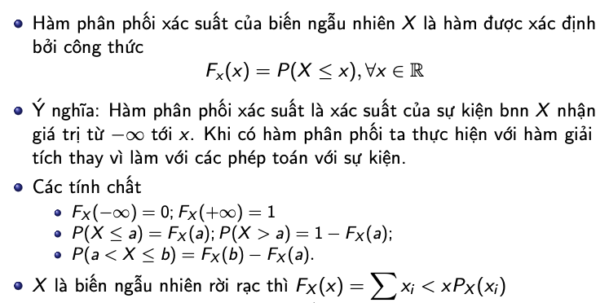
Phân bố xác suất
Hàm phân phối tích luỹ (Cumulative distribution function - CDF)

Slide 17
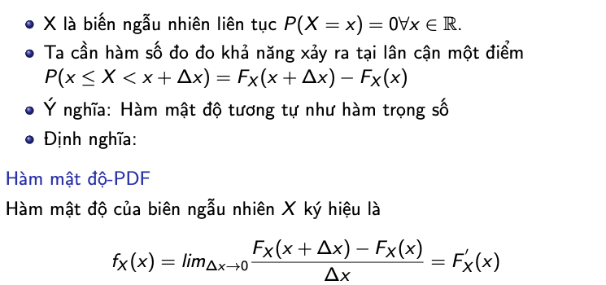
Phân bố xác suất
Hàm mật độ (Density probability function - PDF)

Slide 18
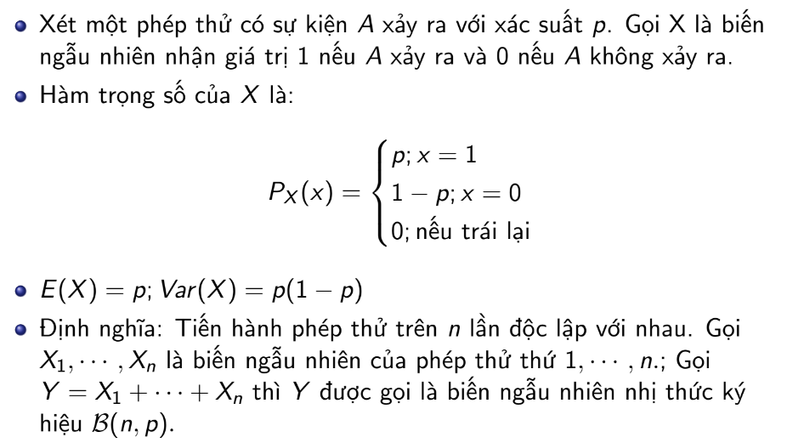
Một số phân bố quan trọng
Phân phối nhị thức:

Slide 19
Một số phân bố quan trọng
Một số tính chất về giá trị trung bình và phương sai
E(A + B) = E(A) + E(B)
Var(A + B) = Var(A) + Var(B) - 2Cov(A, B)
-> Liên tưởng tưởng expected return và risk trong tối ưu danh mục?

Slide 20
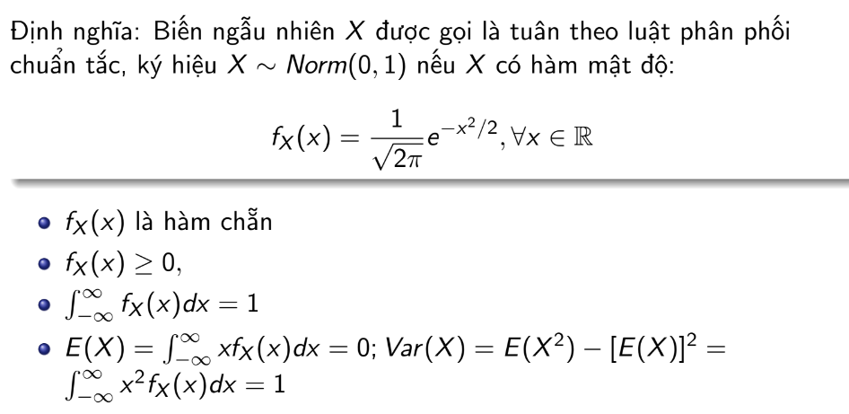
Một số phân bố quan trọng
Phân phối chuẩn tắc

Slide 21
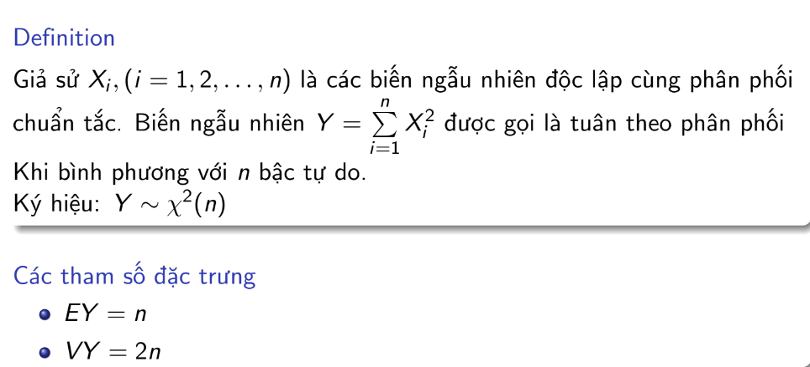
Một số phân bố quan trọng
Phân phối Khi bình phương

Slide 22
Thống kê

Slide 23
Thống kê
Tổng thể:
Khi nghiên cứu về một vấn đề nào đó, người ta thường khảo sát trên một dấu hiệu nào đó, các dấu hiệu này được thể hiện trên nhiều phần tử.
Definition:
Tập hợp các phần tử mang dấu hiệu ta quan tâm được gọi là tổng thể hay đám đông (population).
Trong thống kê, "tổng thể" hoặc "population" là tập hợp toàn bộ các cá thể hoặc phần tử mà từ đó mẫu được lấy ra để nghiên cứu hoặc phân tích.

Slide 24
Thống kê
Một số lý do không thể khảo sát toàn bộ tổng thể
Giới hạn về thời gian, tài chính: Đề cập đến các hạn chế thực tế khi tiến hành nghiên cứu trên quy mô lớn. Ví dụ, nếu muốn khảo sát xem chiều cao của thanh niên Việt Nam có tăng lên hay không, việc khảo sát toàn bộ thanh niên Việt Nam (khoảng 40 triệu người) sẽ tốn rất nhiều thời gian và kinh phí.
Phá vỡ tổng thể nghiên cứu: Mô tả việc lấy một mẫu từ tổng thể để tiến hành nghiên cứu khi không thể khảo sát toàn bộ tổng thể. Ví dụ, ta có một kho chứa 10,000 hộp sản phẩm và muốn biết tỷ lệ hỏng hóc sau một năm bảo quản. Việc kiểm tra từng hộp để xác định số hộp hỏng là không thực tế.
Không xác định được chính xác tổng thể: Trong một số trường hợp, không thể xác định chính xác kích thước của tổng thể mà bạn muốn nghiên cứu. Ví dụ, nếu muốn khảo sát tỷ lệ người nhiễm HIV qua đường tiêm chích, tổng thể lúc này là toàn bộ người bị nhiễm HIV, nhưng ta không thể xác định chính xác là bao nhiêu người. Thêm vào đó, số lượng người nhiễm mới và số người chết do HIV thay đổi liên tục, làm cho tổng thể cũng biến đổi theo thời gian.

Slide 25
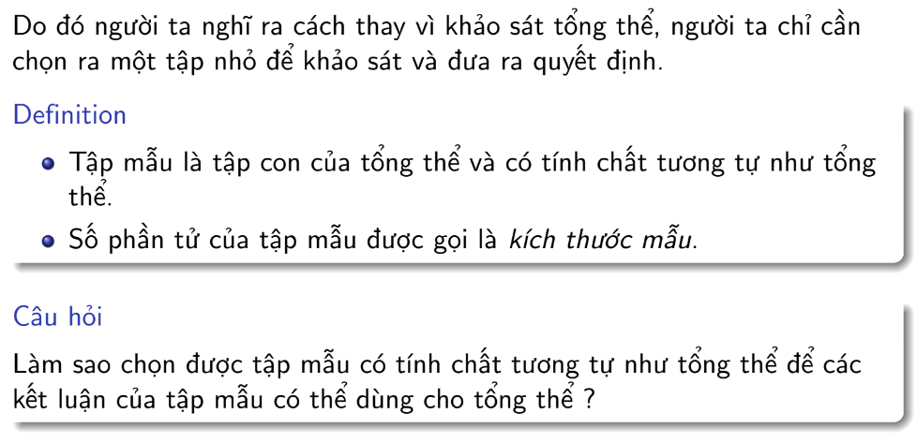
Thống kê
Tập mẫu

Slide 26
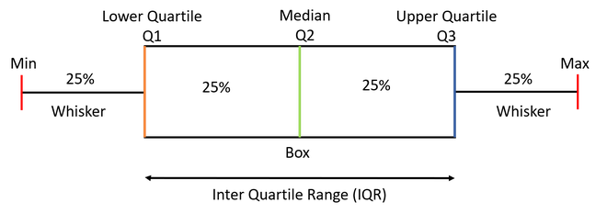
Thống kê
Một số thống kê cơ bản
Min
Max
Giá trị trung bình
Độ lệch chuẩn
Mode
Quantile

Slide 27
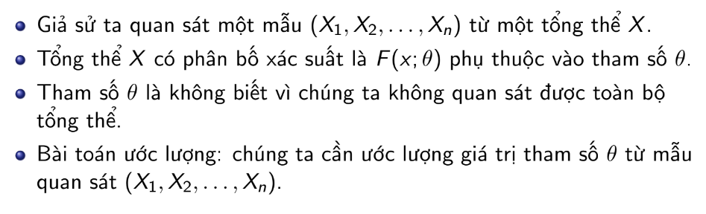
Thống kê
Ước lượng

Slide 28
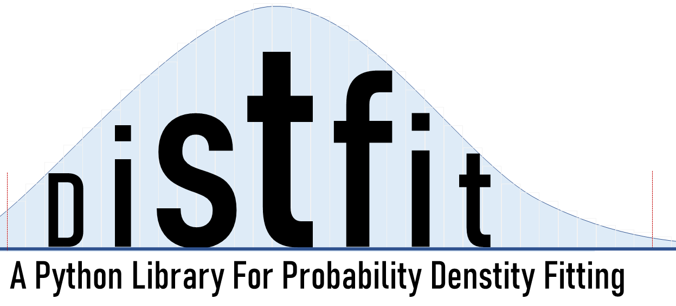
Thống kê
Ước lượng

Slide 29
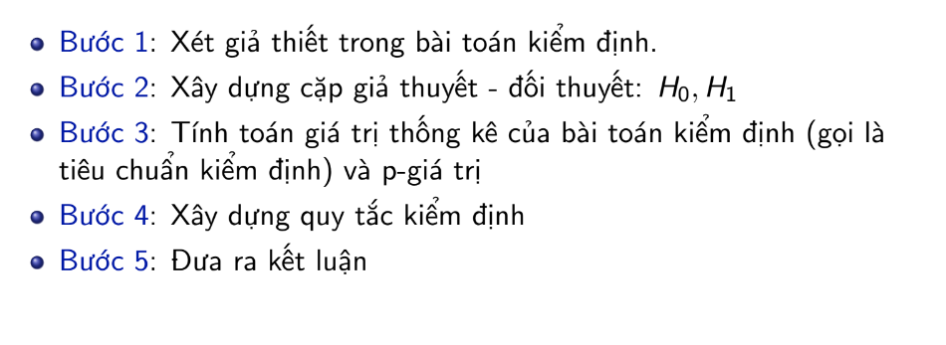
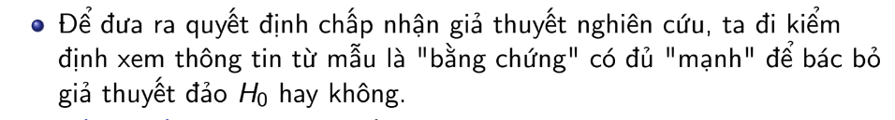
Thống kê
Kiểm thử giả thiết

Slide 30
Thống kê
Kiểm thử giả thiết
Nói cách khác, nếu H0 là đúng, thì có khoảng p% khả năng thu được kết quả kiểm định hoặc kết quả tương tự.

Slide 31
Phân tích định lượng

Slide 32
Phân tích định lượng
Phân tích định lượng là quá trình sử dụng kỹ thuật toán học và thống kê để mô hình hóa và phân tích các biến số với mục đích đưa ra dự báo, đánh giá hiệu quả, và hỗ trợ quyết định. Phương pháp này được áp dụng rộng rãi trong nhiều lĩnh vực như tài chính, kinh doanh, kỹ thuật, y học, và nghiên cứu thị trường.
Thu thập dữ liệu: Bước đầu tiên của quá trình phân tích định lượng là thu thập dữ liệu liên quan đến vấn đề nghiên cứu. Dữ liệu có thể đến từ các nguồn khác nhau như khảo sát, thí nghiệm, cơ sở dữ liệu, và ghi chép lịch sử.
Xử lý dữ liệu: Dữ liệu thu thập được thường cần được làm sạch và xử lý để loại bỏ các ngoại lệ, lỗi nhập liệu, và điền vào những thông tin bị thiếu.
Mô hình hóa: Sử dụng các mô hình thống kê và toán học để phân tích dữ liệu. Mô hình hóa có thể bao gồm phân tích hồi quy, phân tích chuỗi thời gian, phân tích phân loại, và các phương pháp khác.
Phân tích dữ liệu: Áp dụng các phương pháp thống kê để khám phá và kiểm tra các mối quan hệ giữa các biến số. Điều này bao gồm việc ước lượng các tham số, kiểm định giả thuyết, và đánh giá độ chính xác của mô hình.
Đưa ra dự báo và kết luận: Sử dụng mô hình đã được xác thực để dự báo và đưa ra kết luận. Phân tích định lượng giúp đưa ra quyết định dựa trên dữ liệu và giảm thiểu sự không chắc chắn.
Trình bày kết quả: Trình bày kết quả của quá trình phân tích thông qua báo cáo, biểu đồ, và các công cụ trực quan hóa dữ liệu để giao tiếp hiệu quả với người đọc hoặc người đưa ra quyết định.
Phân tích định lượng đòi hỏi sự hiểu biết về thống kê, lập trình, và năng lực phân tích dữ liệu. Các công cụ phần mềm như R, Python, MATLAB, và Excel thường được sử dụng để hỗ trợ trong quá trình này.

Slide 33
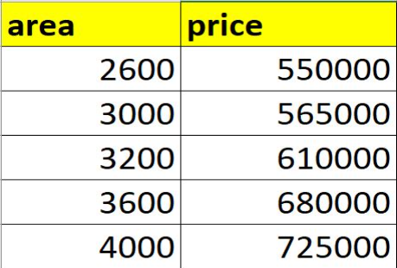
Phân tích định lượng
Mô hình hóa dự đoán giá nhà

Slide 34


